Slide 1
ВОЛОНТЕРСТВО в Центре развития творчества детей и юношества «Лабиринт» города Кирова

Slide 2
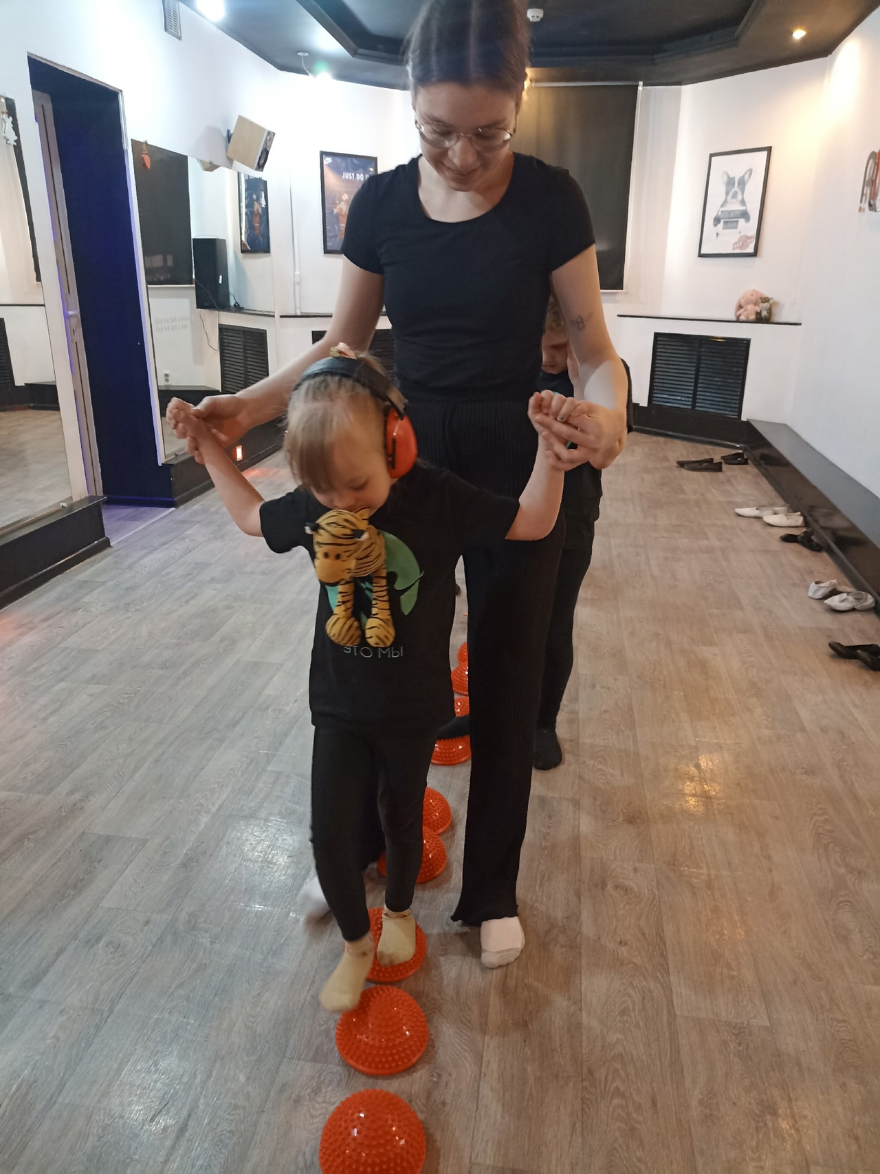
ОРГАНИЗАЦИЯ ВОЛОНТЁРСКОЙ ДЕЯТЕЛЬНОСТИ
В ИНКЛЮЗИВНОМ ТАНЦЕВАЛЬНОМ КОЛЛЕКТИВЕ «ДЖЕМ»
Волонтерская группа является очень важным звеном в коллективе. Волонтером может стать человек возрастом 14 лет и старше, привлекаются студенты высших и средне - специальных учебных учреждений - учащиеся педагогического и дефектологического направлений. Иногда волонтерами становятся братья и сестры детей с ОВЗ, а также ученики старшей группы коллектива. Самое главное, что волонтером можно стать только по собственному желанию

Slide 3
ОРГАНИЗАЦИЯ ВОЛОНТЁРСКОЙ ДЕЯТЕЛЬНОСТИ
В ИНКЛЮЗИВНОМ ТАНЦЕВАЛЬНОМ КОЛЛЕКТИВЕ «ДЖЕМ»
Задачи, которые волонтёр может выполнять в процессе занятий:
Эмоциональная поддержка. Волонтёр может быть другом и помощником для ребёнка, создавая комфортную и доверительную атмосферу.
Организационная помощь - в организации учебного процесса, в сопровождении ребёнка на занятия или мероприятия.
Физическая помощь - помощь в передвижении, если у ребёнка есть физические ограничения, или поддержка в бытовых ситуациях.
Социализация. Волонтёр может помогать ребёнку взаимодействовать с другими детьми, участвовать в групповых активностях и развивать коммуникативные навыки.
Мотивация и вовлечение. Волонтёр может вдохновлять ребёнка на выполнение задач, помогать ему сохранять интерес к учёбе и другим видам деятельности.
Наблюдение и обратная связь - волонтёр может наблюдать за поведением и прогрессом ребёнка и делиться своими наблюдениями с педагогами или родителями.

Slide 4
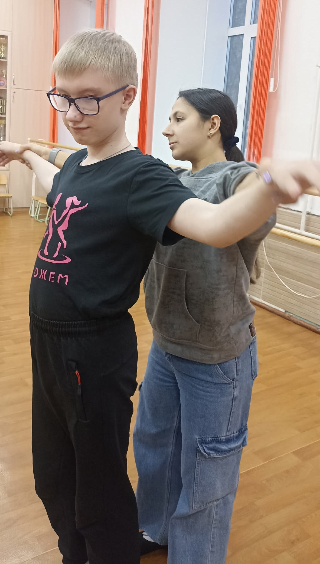
ОРГАНИЗАЦИЯ ВОЛОНТЁРСКОЙ ДЕЯТЕЛЬНОСТИ
В ИНКЛЮЗИВНОМ ТАНЦЕВАЛЬНОМ КОЛЛЕКТИВЕ «ДЖЕМ»
ОТЗЫВ ВОЛОНТЕРА
Мария: «Про волонтёрство я узнала на научной конференции и сразу же заинтересовалась, так как данная сфера мне близка. Я обучаюсь по направлению «Специальное (дефектологическое) образование», мне очень важно получать опыт работы с детьми с ОВЗ. Дети, с которыми я взаимодействую, разные, к каждому необходим индивидуальный подход. Волонтерство как раз даёт возможность проявить свои способности, а также помогает применить полученные знания. Но самое важное, волонтерство, в моем случае, помогло мне понять, что я выбрала именно ту сферу деятельности, которая мне интересна. Сейчас я работаю по своей специальности и могу точно сказать, что волонтерский опыт помог мне быстрее освоить данную профессию».

Slide 5
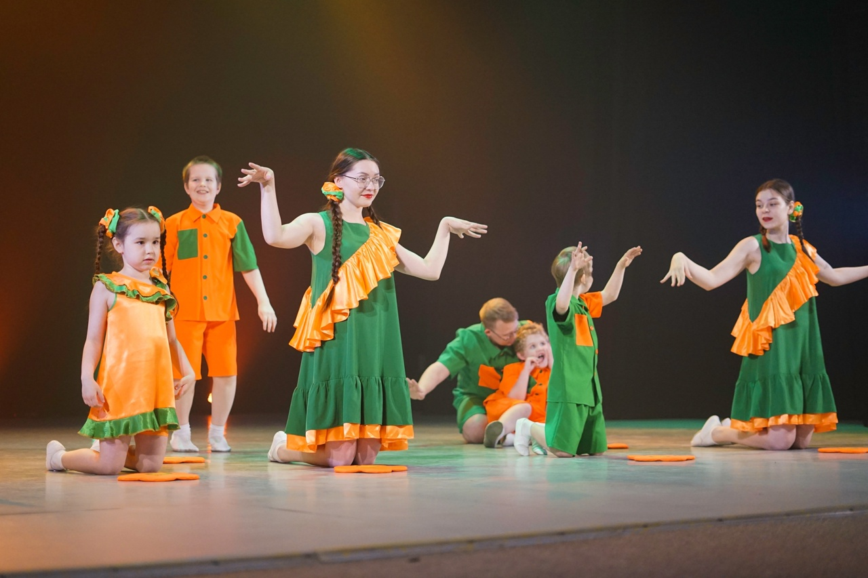
ОРГАНИЗАЦИЯ ВОЛОНТЁРСКОЙ ДЕЯТЕЛЬНОСТИ
В ИНКЛЮЗИВНОМ ТАНЦЕВАЛЬНОМ КОЛЛЕКТИВЕ «ДЖЕМ»
ОТЗЫВ ВОЛОНТЕРА
Виринея: «Я стала волонтером, чтобы помогать сестре, у которой особенности развития. В начале я не понимала, что я делаю и зачем. Спустя полгода пришло осознание, что я помогаю детям, мне понравилось с ними танцевать, и я влюбилась в каждого из них. Общение с детьми и родителями доставляло мне удовольствие и заряжало позитивом и желанием волонтерить дальше. Я хочу помочь малышам, увлечь их в мир танцев, чтобы им было весело, не смотря на трудности. Хотела бы сказать, что волонтерство - это ценный опыт. В современном мире очень много зла, но помощь людям, поддержка и улыбка делают мир лучше. Сейчас я почувствовала себя маленьким супергероем».

Slide 6
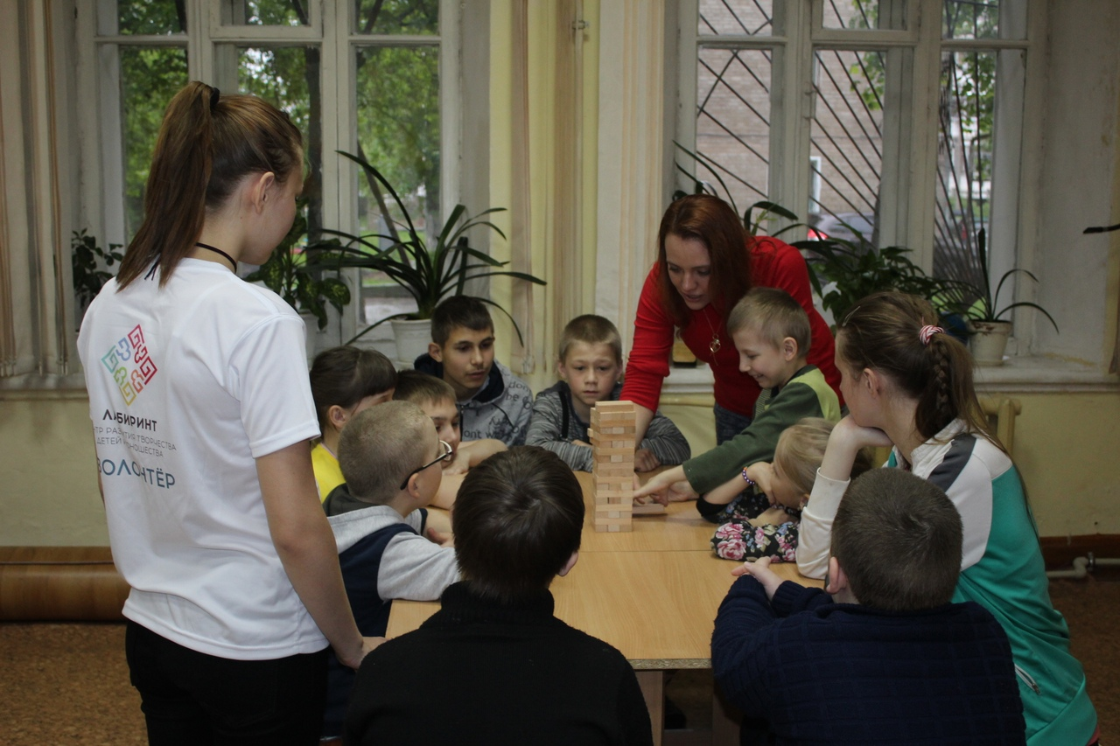
ВОЛОНТЕРСТВО ПРИ РЕАЛИЗАЦИИ СОЦИАЛЬНО-ЗНАЧИМЫХ ПРОЕКТОВ
Центр «Лабиринт» реализуют социальные проекты, в том числе – проекты-победители грантовых конкурсов различного уровня.
Для проведения мероприятий проектов (творческих, досуговых, спортивных и др.), различных акций привлекаются волонтеры.

Slide 7
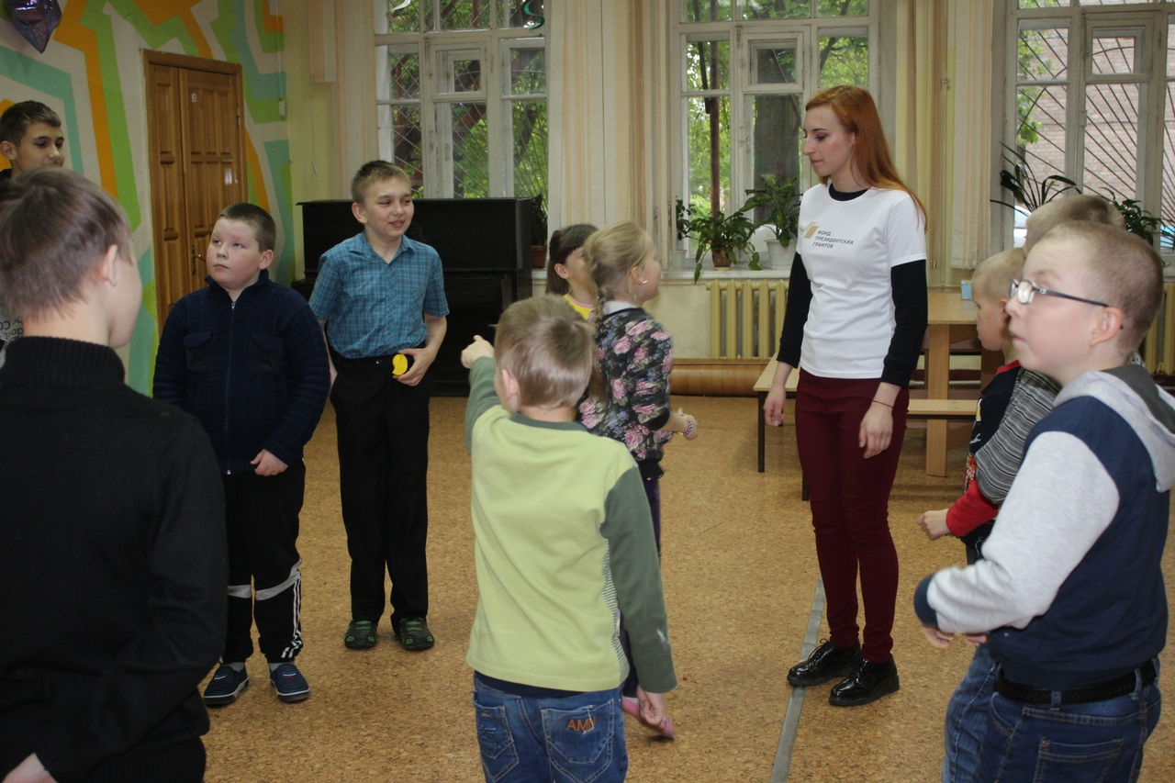
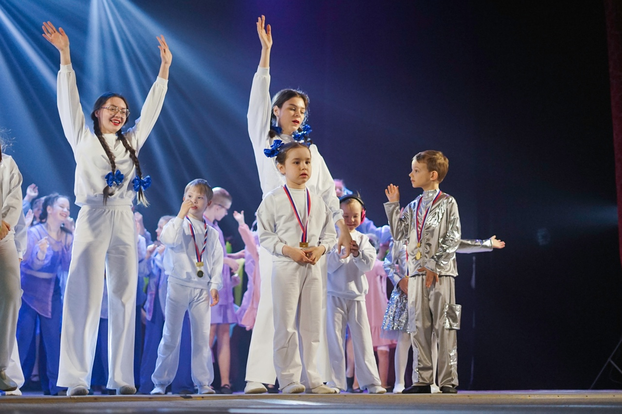
ЗНАЧЕНИЕ ВОЛОНТЕРСТВА
Опыт волонтерства, полученный в Центре «Лабиринт» не только позволяет сделать процесс обучения лучше и комфортнее для детей, но и позволяет самим волонтерам получить новый опыт, который пригодится в жизни, и даже может стать основой будущей профессиональной деятельности.

